Slide 1
第23章
测试传统的应用系统
Software Engineering: A Practitioner’s Approach, 8/e
by Roger S. Pressman and Bruce R. Maxim
《软件工程： 实践者的研究方法 》（第8版）
Roger S. Pressman ， Bruce R. Maxim 著
© 1996, 2001, 2005, 2009, 2014 by Roger S. Pressman
These slides are designed to accompany Software Engineering: A Practitioner’s Approach, 8/e (McGraw-Hill 2014). Slides copyright 2014 by Roger Pressman.

Slide 2
可测试性
可操作性—操作起来干净利索
可观察性—每个测试用例的结果都容易观察到
可控制性—测试能够被自动执行和优化的程度
可分解性—测试可以有针对性
简单性—减少复杂的体系结构和逻辑以简化测试
稳定性—在测试期间要求的变更很少
易理解性—设计易于理解
These slides are designed to accompany Software Engineering: A Practitioner’s Approach, 8/e (McGraw-Hill 2014). Slides copyright 2014 by Roger Pressman.

Slide 3
什么是 “好的” 测试?
好的测试具有较高的发现错误的可能性
好的测试是不冗余的
好的测试应该是“最佳品种”
好的测试应该既不太简单也不太复杂
These slides are designed to accompany Software Engineering: A Practitioner’s Approach, 8/e (McGraw-Hill 2014). Slides copyright 2014 by Roger Pressman.

Slide 4
内部视角和外部视角
任何工程化的产品（以及大多数其他东西）都可以采用以下两种方式之一进行测试:
  了解已设计的产品要完成的指定功能，可以执行测试以显示每个功能是可操作的，同时，查找在每个功能中的错误；
  了解产品的内部工作情况，可以执行测试以确保“所有的齿轮吻合”——即内部操作依据规格说明执行，而且对所有的内部构件已进行了充分测试。
These slides are designed to accompany Software Engineering: A Practitioner’s Approach, 8/e (McGraw-Hill 2014). Slides copyright 2014 by Roger Pressman.

Slide 5
测试用例设计
" bug潜伏在角落
及在边界处聚集..."
Boris Beizer
目标
发现错误
标准
以一种完整的方式
约束
以最小的努力和时间
These slides are designed to accompany Software Engineering: A Practitioner’s Approach, 8/e (McGraw-Hill 2014). Slides copyright 2014 by Roger Pressman.

Slide 6
穷举测试
loop < 20 X
这个程序中大约有10¹⁴个可能的执行路径! 如果每毫秒执行
一个测试，则要工作3170年。
These slides are designed to accompany Software Engineering: A Practitioner’s Approach, 8/e (McGraw-Hill 2014). Slides copyright 2014 by Roger Pressman.

Slide 7
选择性测试
Selected path
loop < 20 X
These slides are designed to accompany Software Engineering: A Practitioner’s Approach, 8/e (McGraw-Hill 2014). Slides copyright 2014 by Roger Pressman.

Slide 8
软件测试
白盒方法
黑盒方法
方法
策略
These slides are designed to accompany Software Engineering: A Practitioner’s Approach, 8/e (McGraw-Hill 2014). Slides copyright 2014 by Roger Pressman.

Slide 9

白盒测试
... 目标是确保所有的语句和条件都至少被
执行一次...
These slides are designed to accompany Software Engineering: A Practitioner’s Approach, 8/e (McGraw-Hill 2014). Slides copyright 2014 by Roger Pressman.

Slide 10
为什么覆盖?
逻辑错误和不正确的假设与路径的执行概率
成反比
我们通常相信一条路径不太可能被测试；
事实上，现实通常与直觉相反
印刷上的错误是随机的，很可能是未测试的路径
包含某些错误
These slides are designed to accompany Software Engineering: A Practitioner’s Approach, 8/e (McGraw-Hill 2014). Slides copyright 2014 by Roger Pressman.

Slide 11
基本路径测试
首先, 计算环路复杂性
简单判断的数量 + 1
或者
封闭的区域数量 + 1
在这个例子中, V(G) = 4
These slides are designed to accompany Software Engineering: A Practitioner’s Approach, 8/e (McGraw-Hill 2014). Slides copyright 2014 by Roger Pressman.

Slide 12
环路复杂性
很多行业研究已经指明：V(G)越高，发生错误的概率也越高。
模块
V(G)
这个区域的模块更容易出错
These slides are designed to accompany Software Engineering: A Practitioner’s Approach, 8/e (McGraw-Hill 2014). Slides copyright 2014 by Roger Pressman.

Slide 13
基本路径测试
1
下面, 我们导出独立路径：
由于 V(G) = 4,
2
有4条路径：
3
Path 1: 1,2,3,6,7,8
4
Path 2: 1,2,3,5,7,8
5
6
Path 3: 1,2,4,7,8
Path 4: 1,2,4,7,2,4,...7,8
最后，导出测试用例来执行
这些路径。
7
8
These slides are designed to accompany Software Engineering: A Practitioner’s Approach, 8/e (McGraw-Hill 2014). Slides copyright 2014 by Roger Pressman.

Slide 14
基本路径测试笔记
你不需要流程图, 但是当要追踪
程序路径时这种图会有帮助
计数每一个简单的逻辑测试,
复合测试计数为2或者更多
应该对关键模块应用基本路径
测试
These slides are designed to accompany Software Engineering: A Practitioner’s Approach, 8/e (McGraw-Hill 2014). Slides copyright 2014 by Roger Pressman.

Slide 15
导出测试用例
总结:
  以设计或者代码作为基础，画出对应的流图。
  确定结果流图的环路复杂性。
  确定线性独立路径的基本集合。
  准备测试用例，使得基本集合中的每条路径都执行。
These slides are designed to accompany Software Engineering: A Practitioner’s Approach, 8/e (McGraw-Hill 2014). Slides copyright 2014 by Roger Pressman.

Slide 16
图矩阵
图矩阵是一种方阵，其大小（即行与列的数量）等于流图的结点数。
每行和每列都对应于已标识的结点，矩阵中的项对应于结点间的连接（边）。
通过将每个矩阵项加入一个连接权值（link weight），图矩阵成为测试期间评估程序控制结构的一个强有力的工具。
These slides are designed to accompany Software Engineering: A Practitioner’s Approach, 8/e (McGraw-Hill 2014). Slides copyright 2014 by Roger Pressman.

Slide 17
控制结构测试
条件测试 —通过检查程序模块中包含的逻辑条件进行测试用例设计。
数据流测试 —根据程序中变量的定义和使用位置来选择程序的测试路径。
These slides are designed to accompany Software Engineering: A Practitioner’s Approach, 8/e (McGraw-Hill 2014). Slides copyright 2014 by Roger Pressman.

Slide 18
数据流测试
数据流测试方法 [Fra93]根据程序中变量的定义和使用位置来选择程序的测试路径。
  假设给程序中的每个语句分配一个唯一的语句号，且每项功能不修改其参数或全局变量。对于语句号为S的语句
    DEF(S) = {X | 语句S包含 X的定义}
    USE(S) = {X |语句S包含 X的使用}
  变量X 的定义-使用 (DU) 链 具有形式 [X, S, S‘], 其中 S 和 S’ 是语句号, X在 DEF(S) 和 USE(S‘)中, 并且在语句S 中定义的 X 在语句S’中也是存在的。
These slides are designed to accompany Software Engineering: A Practitioner’s Approach, 8/e (McGraw-Hill 2014). Slides copyright 2014 by Roger Pressman.

Slide 19
循环测试
简单
循环
嵌套
循环
级联
循环
非结构化
循环
These slides are designed to accompany Software Engineering: A Practitioner’s Approach, 8/e (McGraw-Hill 2014). Slides copyright 2014 by Roger Pressman.

Slide 20
循环测试: 简单循环
最小条件—简单循环
1. 跳过整个循环；
2. 只有一次通过循环；
3. 两次通过循环；
4. m次通过循环，其中m＜n；
5. n－1，n，n＋1次通过循环。
其中，n是允许通过循环的最大次数。
These slides are designed to accompany Software Engineering: A Practitioner’s Approach, 8/e (McGraw-Hill 2014). Slides copyright 2014 by Roger Pressman.

Slide 21
循环测试: 嵌套循环
嵌套循环
(1) 从最内层循环开始，将其他循环设置为最小值；
(2) 对最内层循环执行简单循环测试，而使外层循环的迭代参数（例如，
循环计数）值最小，并对范围以外或不包括在内的值增加其他测试；
(3) 由内向外构造下一个循环的测试，但使其他外层循环具有最小值，
并使其他嵌套循环为“典型”值；
(4) 继续上述过程，直到测试完所有的循环。
串接循环
若串接循环的每个循环彼此独立，则可以使用简单循环测试方法。
若循环不独立，建议使用嵌套循环的测试方法。
例如，若两个循环串接起来，且第一个循环的循环计数为第二个循环的初始
值，则这两个循环并不独立。
These slides are designed to accompany Software Engineering: A Practitioner’s Approach, 8/e (McGraw-Hill 2014). Slides copyright 2014 by Roger Pressman.

Slide 22
黑盒测试
需求
输出
输入
事件
These slides are designed to accompany Software Engineering: A Practitioner’s Approach, 8/e (McGraw-Hill 2014). Slides copyright 2014 by Roger Pressman.

Slide 23
黑盒测试
如何测试功能的有效性？
如何测试系统的行为和性能？
哪种类型的输入会产生好的测试用例？
系统是否对特定的输入值特别敏感？
如何分离数据类的边界？
系统能承受什么样的数据速率和数据量？
特定类型的数据组合会对系统运行产生什么样的影响？
These slides are designed to accompany Software Engineering: A Practitioner’s Approach, 8/e (McGraw-Hill 2014). Slides copyright 2014 by Roger Pressman.

Slide 24
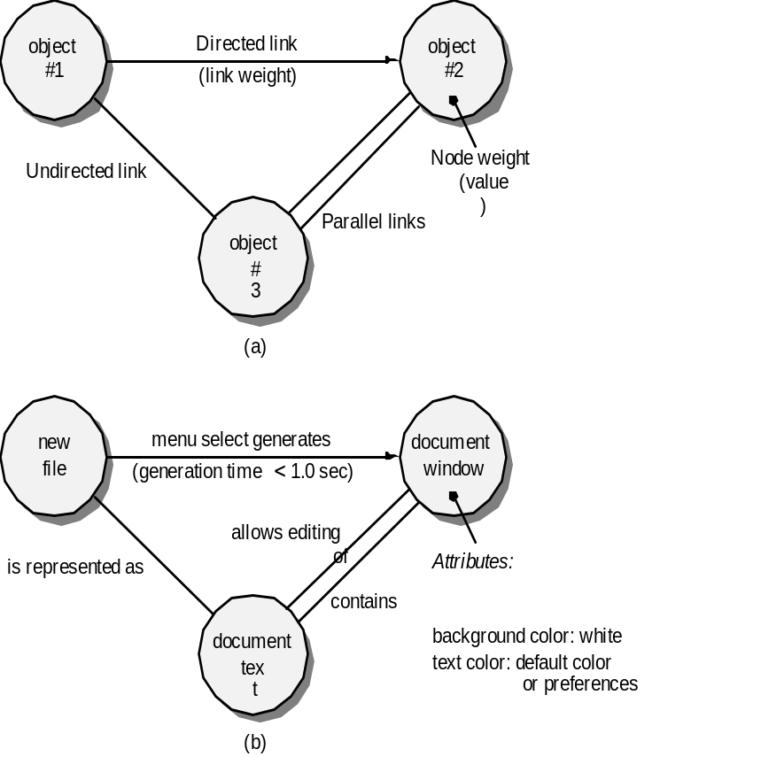
基于图的测试方法
第一步是理解软件中建模的对象及对象之间的关系。
这里，我们在最广泛的环境中考虑术语“对象”。它包括数据对象、传统的构件（模块）以及计算机软件的面向对象元素。
These slides are designed to accompany Software Engineering: A Practitioner’s Approach, 8/e (McGraw-Hill 2014). Slides copyright 2014 by Roger Pressman.

Slide 25
等价类划分
user
queries
output
formats
FK
input
mouse
picks
data
prompts
These slides are designed to accompany Software Engineering: A Practitioner’s Approach, 8/e (McGraw-Hill 2014). Slides copyright 2014 by Roger Pressman.

Slide 26
等价类举例
user supplied commands
有效数据
用户提供的命令
对系统提示的响应
文件名
计算数据
物理参数
边界值
初始值
输出数据格式化
对出错信息的响应
图形数据l(例如, 鼠标点击)
无效数据
程序边界之外的数据
物理上不可能的数据
在错误的地方提供的适当的值
These slides are designed to accompany Software Engineering: A Practitioner’s Approach, 8/e (McGraw-Hill 2014). Slides copyright 2014 by Roger Pressman.

Slide 27
边界值分析
user
queries
output
formats
FK
input
mouse
picks
data
prompts
输入域
输出域
These slides are designed to accompany Software Engineering: A Practitioner’s Approach, 8/e (McGraw-Hill 2014). Slides copyright 2014 by Roger Pressman.

Slide 28
对比测试
只用于软件的可靠性绝对严格的情形 (例如, 与人相关的系统)
  独立的软件工程团队使用相同规格说明开发应用程序的独立版本
  使用相同的测试数据对每个版本进行测试，确保所有的版本提供一致的输出
  然后并行执行所有的版本，对其结果进行实时对比，以确保一致性
These slides are designed to accompany Software Engineering: A Practitioner’s Approach, 8/e (McGraw-Hill 2014). Slides copyright 2014 by Roger Pressman.

Slide 29
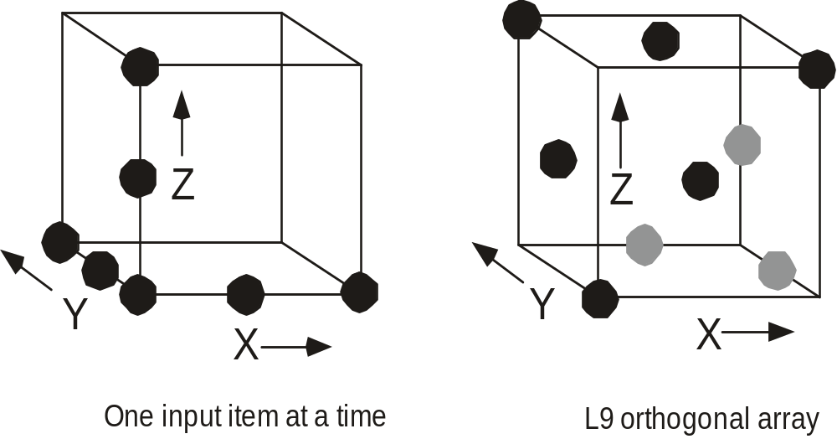
正交数组测试
适用于输入参数的数量不多，且每个参数可取的值有明确的界定
These slides are designed to accompany Software Engineering: A Practitioner’s Approach, 8/e (McGraw-Hill 2014). Slides copyright 2014 by Roger Pressman.

Slide 30
基于模型的测试
分析软件已有的行为模型（或创建一个行为模型）
  回顾一下，一个行为模型表明软件将如何应对外部事件或刺激。
遍历行为模型，并指定输入，使得软件从状态到状态的转换。
  输入将触发事件，使得转换发生。
回顾行为模型，并注意到预期的输出，因为软件使状态到状态的转换发生。
运行测试用例。
比较实际和预期的结果，并根据需要采取纠正措施。
These slides are designed to accompany Software Engineering: A Practitioner’s Approach, 8/e (McGraw-Hill 2014). Slides copyright 2014 by Roger Pressman.

Slide 31
软件测试模式
测试模式以相同的方式被描述为设计模式(第12章)。
例如:
    模式名称: 场景测试
    简介：一旦进行了单元测试和集成测试，有必要确定该软件是否会以满足用户的方式执行。场景测试模式描述了一种技术，用于从用户的角度来运行软件。在这个级别上的故障表明，该软件已无法满足用户的可视化要求。[Kan01]
These slides are designed to accompany Software Engineering: A Practitioner’s Approach, 8/e (McGraw-Hill 2014). Slides copyright 2014 by Roger Pressman.

